Slide 1


112學年第一學期有限元素法課程HW6
有限元素法課程HW6
第一組
109302526 李宗霖 109302512 陳泰安
111322089 黃亭耀 112322022 郭瑞嫻
109302516 劉晏彤 109302519 目崎勇太

Slide 2

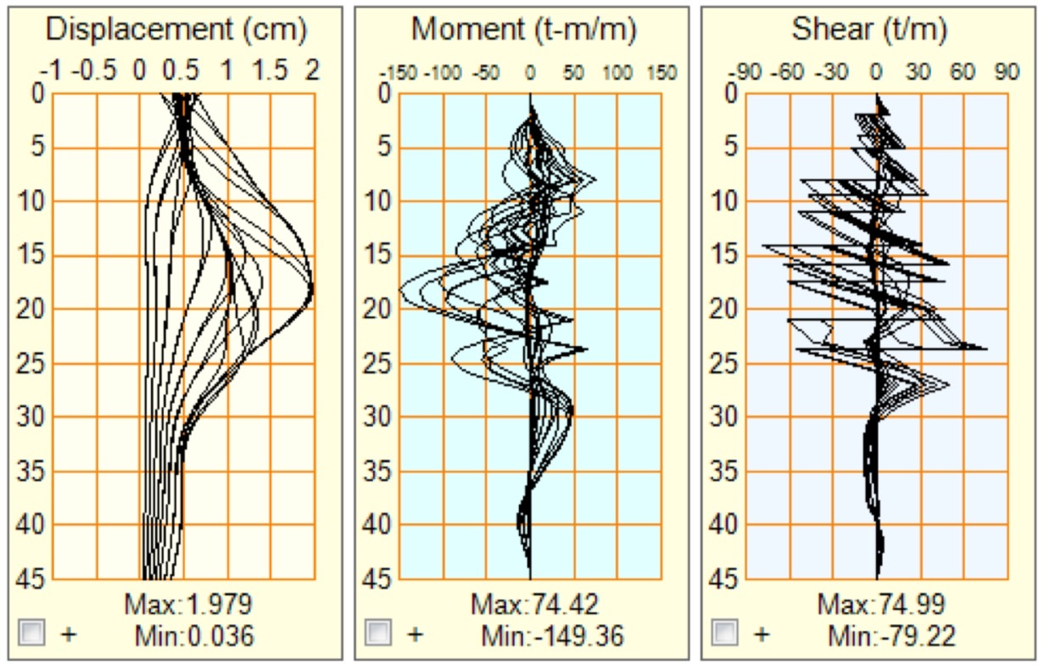

擋土設施設計流程
深開挖工程
控制壁體變形
壁體之受力行為
變形
剪力
彎舉
支撐形式、間距
施工流程
擋土側過大沉陷
連續壁配筋
連續壁貫入深度
112學年第一學期有限元素法課程HW6
2

Slide 3
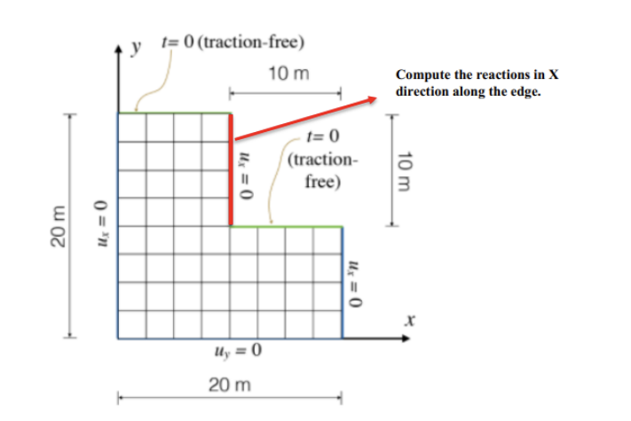


HW6 將整體切成多個元素
Outline
定義參數邊界條件
$$E,μ,EBC,NBC$$
座標轉換 $\left(ξ,η\right)$
找$Jacobian$
計算全域座標 K,f
112學年第一學期有限元素法課程HW6
3

Slide 4
Matlab Code Block Diagram
定義參數
邊界條件
fun_MeshInfo
定義問題，切分網格
fun_ElasticityTensor2D
本構關係
fun_GaussQuadrature
高司積分點
fun_AreaAssembly
計算 AreaJacobian組裝全域K fb
fun_LineAssembly
計算 LineJacobian組裝全 fh
計算各元素之
K,fh矩陣
fun_ShapeFunction
fun_ShapeFunction
fun_AreaJacobian
將各元素之K,fh矩陣連接到全域座標
fun_LineJacobian
fun_ElementStiffness
fun_ElementUniformBodyForce
fun_ElementTraction
fun_PlotMesh
繪製網格
fun_PlotDeformedMesh
繪製變形圖
後處理繪圖
112學年第一學期有限元素法課程HW6
4

